Slide 1

Oficina Prática de Monitoramento de Parcerias
ASPECTOS CONTÁBEIS DAS PARCERIAS: GLOSAS, AJUSTES FINANCEIROS E PRESTAÇÃO DE CONTAS.
VIRGINNIA FARIA ALVES PENA
Secretaria Municipal da Saúde
2023.

Slide 2
CONTRATO DE GESTÃO
  O Contrato de Gestão é um instrumento firmado entre o Poder Público e uma organização do Terceiro Setor qualificada como Organização Social, objetivando a formação de parceria entre as partes para execução de atividades relativas ao projeto segundo a área de atuação.
  O Plano de Trabalho é a representação sintética da parte operacional do projeto, devendo ser composto por:
  PLANO ORÇAMENTÁRIO - é a identificação dos valores, que tem por finalidade permitir um maior detalhamento da previsão da execução das despesas;
  METAS E INDICADORES - as metas são os objetivos a serem alcançados e os indicadores são as ferramentas usadas para medir o progresso em direção a esses objetivos;
  EQUIPE DIMENSIONADA - é a definição da quantidade e categorias profissionais por unidade do projeto segundo a área de atuação.

Slide 3
CONTRATO DE GESTÃO
  O Monitoramento consiste no acompanhamento da execução para que ocorra de forma mais econômica e que atenda às necessidades planejadas, ou seja, a comprovação do cumprimento da execução do objeto do Contrato de Gestão conforme as especificações predeterminadas.
  Como metodologia para o monitoramento dos Contratos de Gestão da SMS foi estabelecido o comparativo entre VALOR PREVISTO X VALOR EXECUTADO, ponderando os valores referenciais estabelecidos no Plano de Trabalho.

Slide 4
ACOMPANHAMENTO FINANCEIRO
  Para o monitoramento financeiro do Contrato de Gestão da SMS, ficou evidente a necessidade da separação do ACOMPANHAMENTO FINANCEIRO e da PRESTAÇÃO DE CONTAS, devido os momentos de verificação, onde um deve ser realizado no mês de competência, ou no máximo na competência seguinte e o outro na periodicidade definida, podendo até ser apurado após o término do exercício.
  As ações de Acompanhamento Financeiro consiste em:
  Apuração mensal dos saldos;
  Qualificação dos saldos financeiros;
  Cálculo do desconto de equipe dimensionada;
  Monitoramento da execução financeira; e
  Análise Financeira.

Slide 5
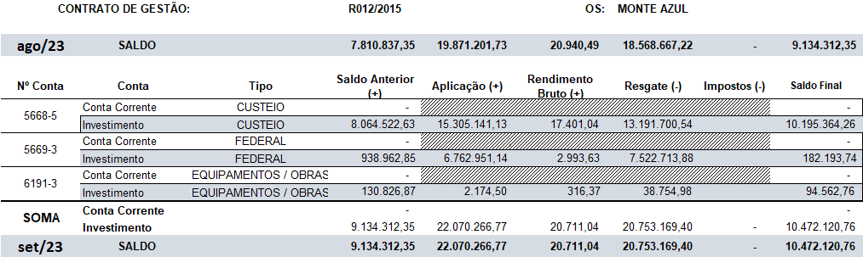
ACOMPANHAMENTO FINANCEIRO
1 - Apuração Mensal dos Saldos

Slide 6
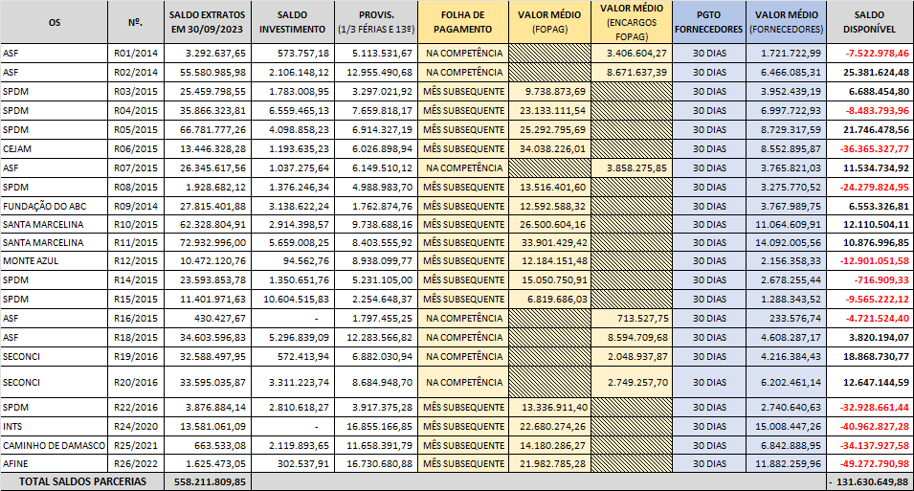
ACOMPANHAMENTO FINANCEIRO
2 - Qualificação dos Saldos Financeiros

Slide 7
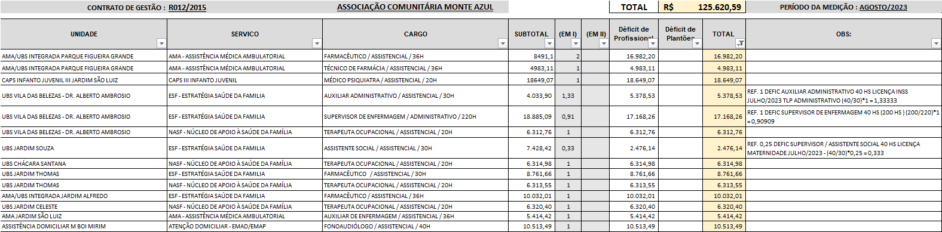
ACOMPANHAMENTO FINANCEIRO
3 - Cálculo do Desconto de Equipe Dimensionada

Slide 8
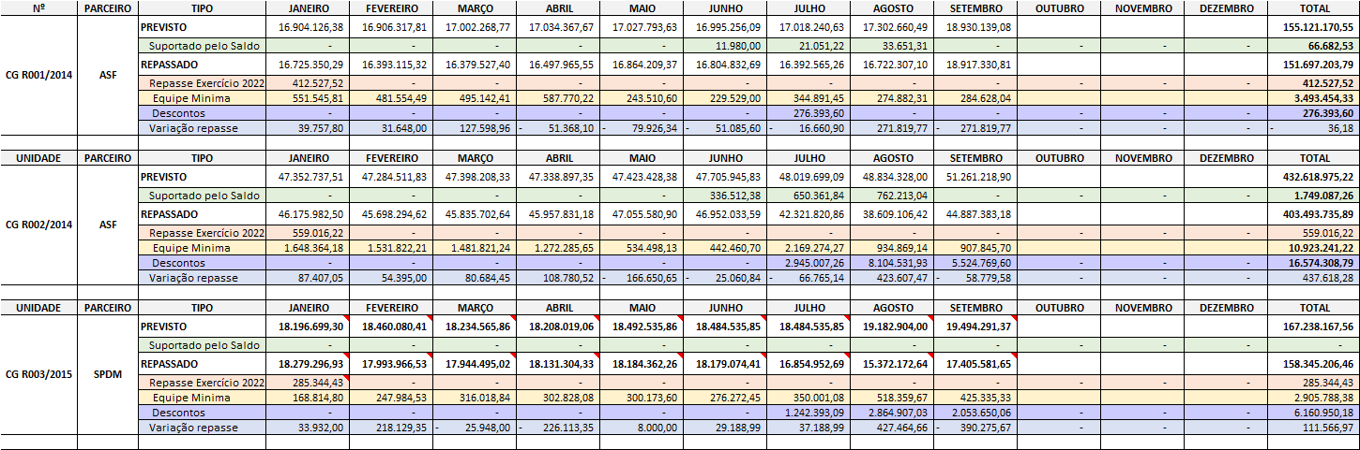
ACOMPANHAMENTO FINANCEIRO
4 - Monitoramento da Execução Financeira

Slide 9
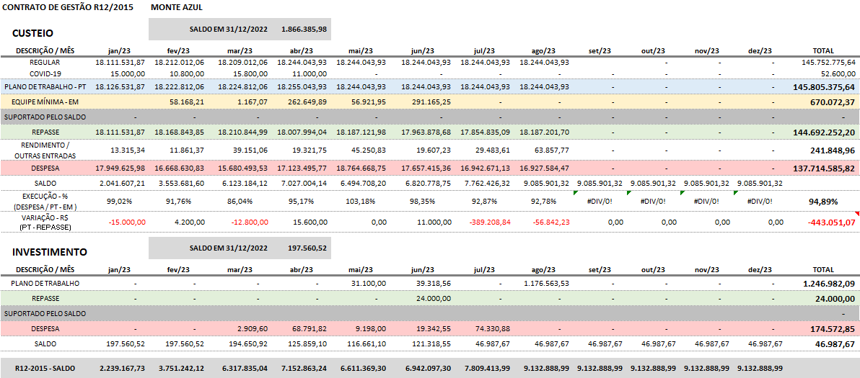
ACOMPANHAMENTO FINANCEIRO
5 - Análise Financeira (1/3)

Slide 10
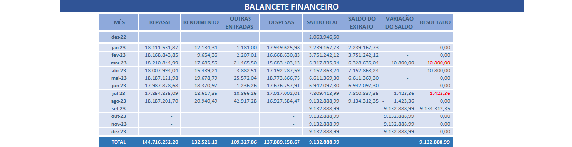
ACOMPANHAMENTO FINANCEIRO
5 - Análise Financeira (2/3)

Slide 11
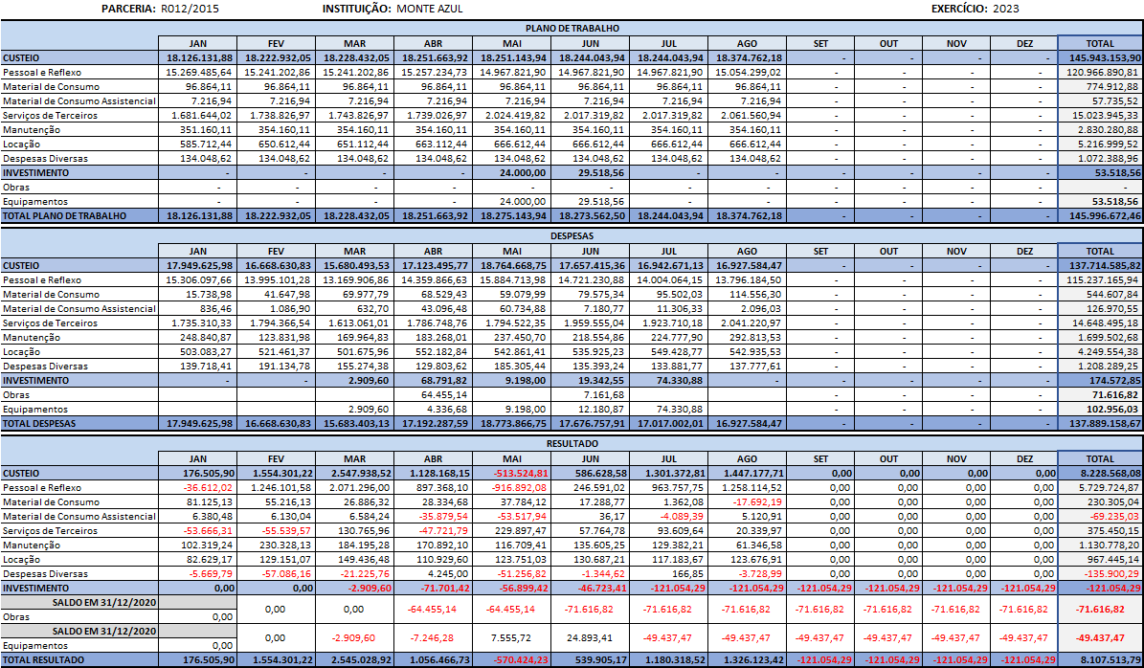
ACOMPANHAMENTO FINANCEIRO
5 - Análise Financeira (3/3)

Slide 12
PRESTAÇÃO DE CONTAS
  Foi identificada a necessidade de variações devido a periodicidade na análise das prestações de contas dos Contratos de Gestão, portanto foram definidos três metodologias, sendo:
  Análise da Prestação de Contas de Custeio Mensal – Consiste na conciliação bancária, conferência de outras entradas, comparativo do previsto X executado e apontamento das inconsistências para esclarecimentos;
  Conferência da Portaria SF 314/2021;
  Cálculo do Provisionamento 1/3 férias e 13º Salário;
  Análise das Prestações de Contas Anual – Consiste na análise dos esclarecimentos, da execução financeira, do comparativo entre previsto X executado anual geral e por unidade, das despesas institucionais, comprovação do cumprimento do regulamento de compras e dos apontamentos das despesas passíveis de glosas;
  Análise das Prestação de Contas de Investimentos – Consiste na análise do Termo Aditivo para apuração da aquisição de equipamentos e mobiliários ou execução com obras, onde período médio de execução é de 120 dias;

Slide 13
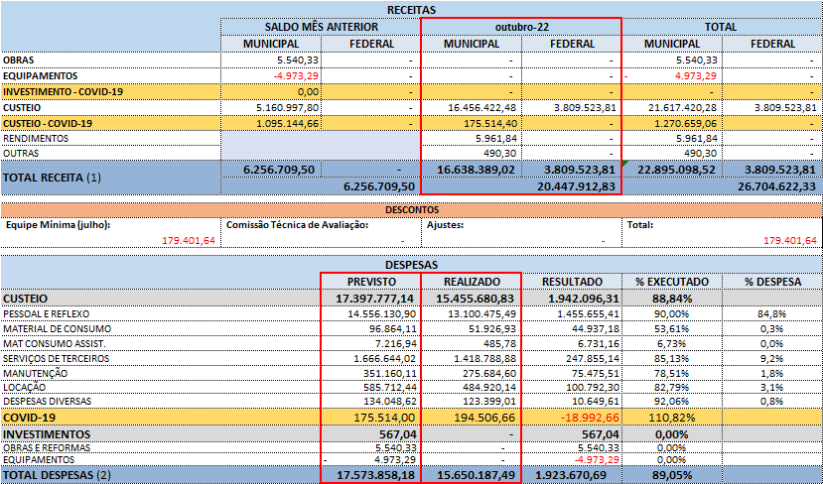
PRESTAÇÃO DE CONTAS
1 - Análise da Prestação de Contas de Custeio Mensal (1/3)

Slide 14
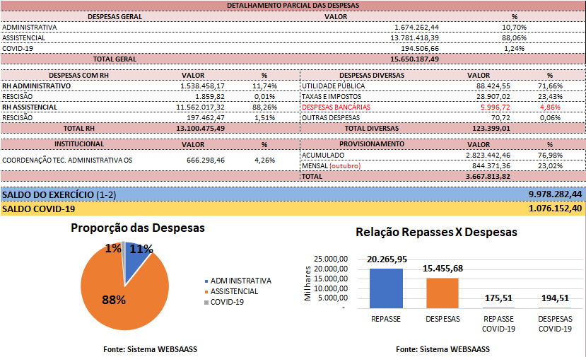
PRESTAÇÃO DE CONTAS
1 - Análise da Prestação de Contas de Custeio Mensal (2/3)

Slide 15
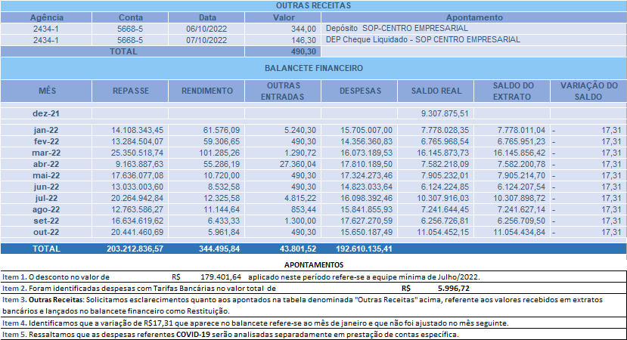
PRESTAÇÃO DE CONTAS
1 - Análise da Prestação de Contas de Custeio Mensal (3/3)

Slide 16
PRESTAÇÃO DE CONTAS
2 - Análise da Prestação de Contas Anual
Vide arquivo PDF extraído do processo SEI de Prestação de Contas.
R016/2015 OS ASF – EXERCÍCIO 2020

Slide 17
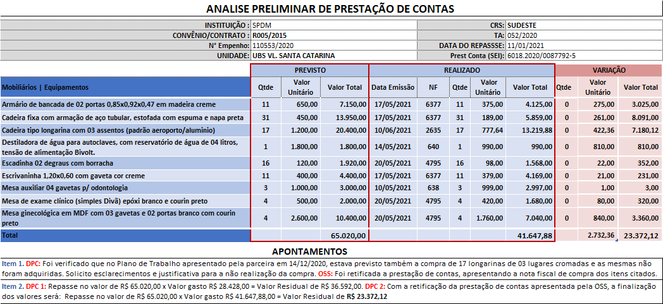
PRESTAÇÃO DE CONTAS
3 - Análise da Prestação de Contas de Investimentos (1/3)

Slide 18
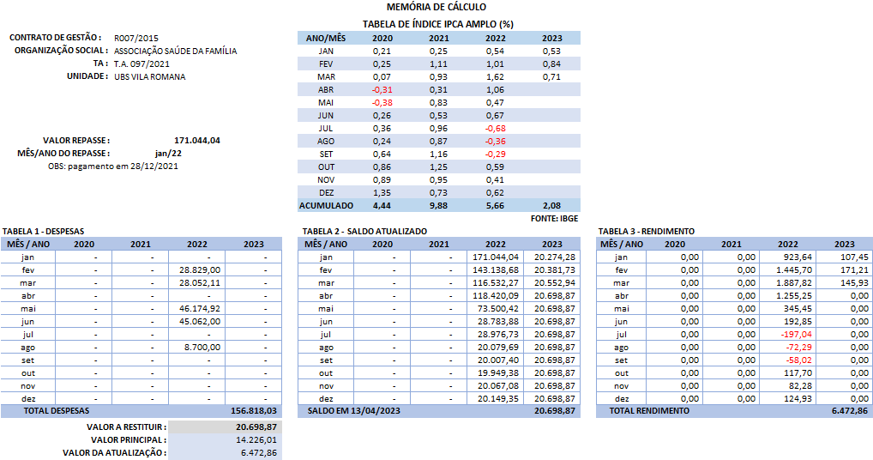
PRESTAÇÃO DE CONTAS
3 - Análise da Prestação de Contas de Investimentos (2/3)

Slide 19
PRESTAÇÃO DE CONTAS
3 - Análise da Prestação de Contas de Investimentos (3/3)

Slide 20
GLOSAS
  As DESPESAS PASSÍVEIS DE GLOSAS foram categorizadas com o intuito de estabelecer um parâmetro para as despesas que poderão ser eventualmente glosadas, sendo:
  Despesa Aprovada com Ressalvas - Na prestação de contas esta despesa é executada conforme previsto no plano de trabalho, entretanto apresenta particularidades que necessitam do acompanhamento da Coordenadoria respectiva, devido a necessidade de continuidade além da prestação de contas, podendo estar relacionada a: incorporação de bens, quando se tratar de aquisição de equipamentos ou mobiliários; a apresentação do termo de aceitação da obra, quando se tratar de execução de obra; e as despesas parciais, quando o pagamento ou a conclusão da execução ocorrerá no exercício subsequente ao analisado.
  Despesa com Tarifa Bancária, Juros e Multas - Em consulta junto a Assessoria Jurídica de SMS para esclarecer quanto à impossibilidade do pagamento de tarifas bancárias, Juros e Multas pela Administração informamos que foi elaborado parecer, disponível no processo SEI 6018.2019/0045661-8, ratificando que as despesas desta natureza serão glosadas e requerida a devolução dos valores ao Erário, devido a determinação legal.

Slide 21
GLOSAS
  Despesa Incompatível ao Objeto - Representa a despesa que não demonstra relação com a execução do objeto da parceria, ou executada em Unidade não compatível com o item adquirido/serviço prestado.
  Despesa Inconciliável - Retrata a despesa que por motivo temporal não viabiliza sua execução, ou seja, foi executada anteriormente a formalização da parceria, assim como pode ter relação a despesa de custeio direto realizada antes da inauguração/abertura da unidade.
  Despesa Institucional não Comprovada - A despesa Institucional expressa os gastos relacionados a operacionalização geral da OS, sendo comumente rateada entre as parcerias desde que a despesa especifica tenha relação ao objeto, o valor desta despesa deverá ser considerado proporcional a execução da parceria e apresentar os critérios, entretanto é indispensável a apresentação dos respectivos documentos fiscais ou legais para sua validação, portando o valor da despesa lançada sem a garantia documental será glosado.
  Despesa sem Documento Comprobatório - Toda despesa lançada na prestação de contas deverá ser lastreada em documento fiscal ou legal.

Slide 22
GLOSAS
  Despesa sem Permissão Contratual - A despesa para ser executada deve ser prevista no Plano de Trabalho e aprovada pela Coordenadoria respectiva para ser legitimada na prestação de contas, também deve ser considerada neste tipo de despesa a expressamente vedada em clausula contratual.
  Despesa sem Recurso Financeiro - Discorre sobre a despesa exercida antes do dispêndio do recurso público a OS, portanto sem lastro financeiro para viabilizá-la.
  Duplicidade de Contratação - Aborda o caso de constatada a existência de contratos de prestação de serviço que pressupõe o mesmo objeto.
  Fornecedor Irregular - Por eventual apontamento em auditoria interna ou pelos Órgãos de Controle, no caso de constada pendência na regularidade fiscal, na execução dos serviços, ou na entrega dos itens adquiridos.

Slide 23
CASE
Vide arquivo PDF extraído dos processos SEI de Prestação de Contas.
R010/2015 OS SANTA MARCELINA – EXERCÍCIO 2019
R024/2020 OS INTS – EXERCÍCIO 2021

